Slide 1

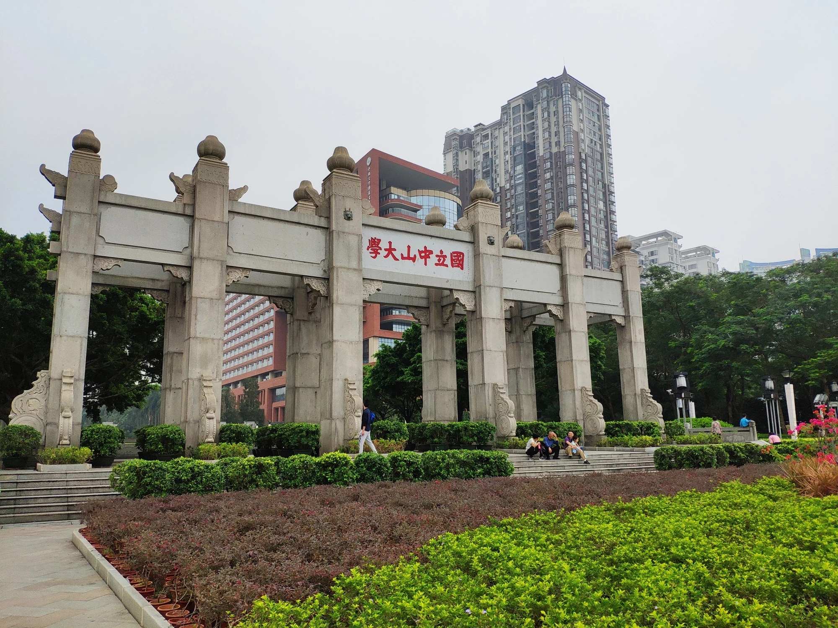

基于HOG互相关的有向污渍检测
中山大学计算机学院
刘克钊：22214375
刘祎铭：22214502
Notes:
公众号壹课

Slide 2
01
方法
目 录
02
实验结果
CONTENTS
03
总结和后续工作
Notes:
公众号壹课

Slide 3

Part.01
方法
Notes:
本PPT制作者公众号壹课，强烈谴责资料盗用

Slide 4

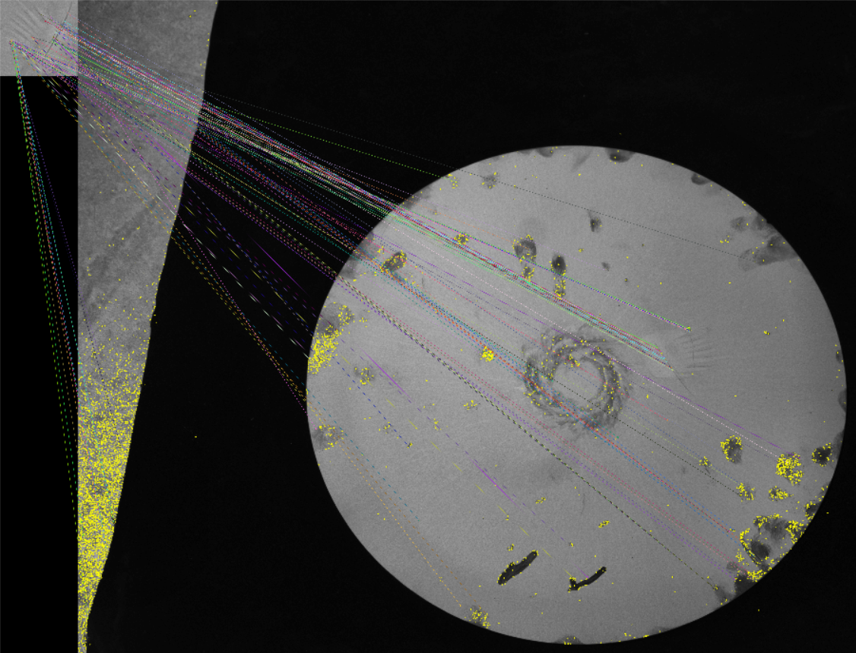
方法
实验
总结
后续工作
1.1 预实验(SIFT匹配[1]）
优点：
旋转等变性
尺度等变性
缺点：
需要丰富的细节信息(边、角、点)
来获得关键点，皇冠这种整体性特征几乎找不到关键点
[1]Lowe D G. Distinctive image features from scale-invariant keypoints[J]. International journal of computer vision, 2004, 60(2): 91-110.

Slide 5
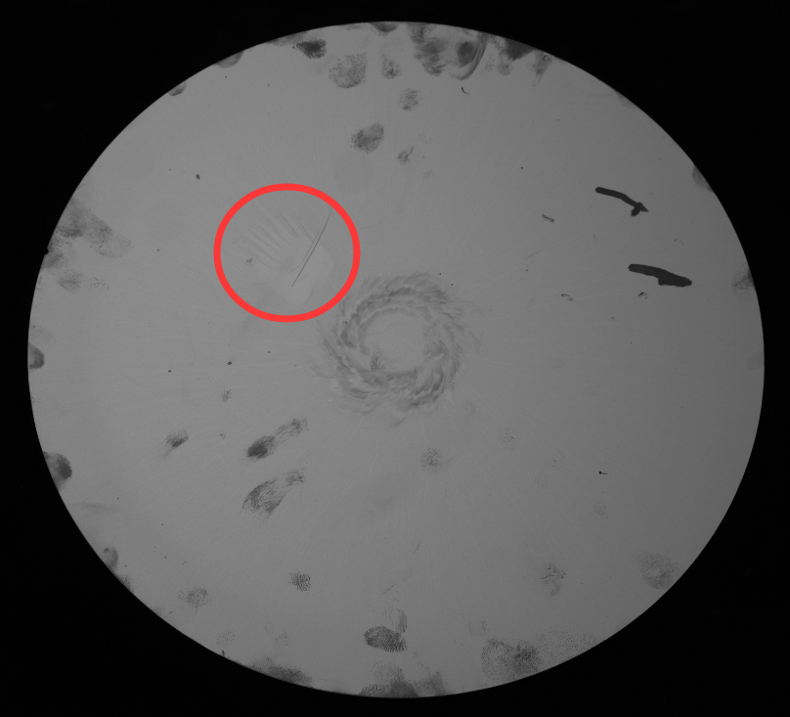
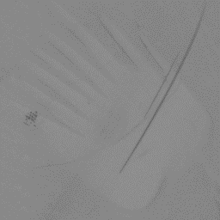
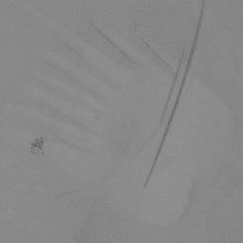
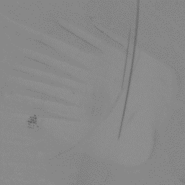
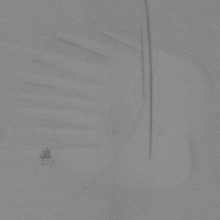
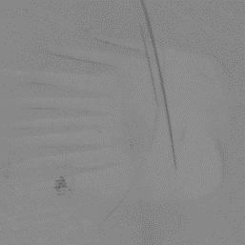
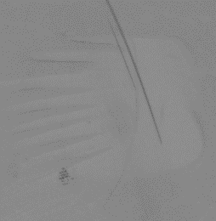
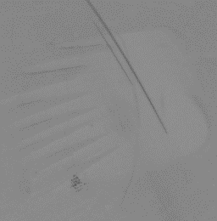
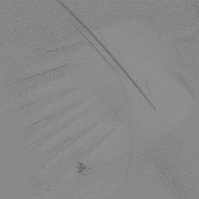
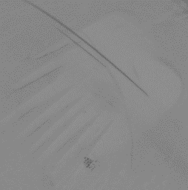
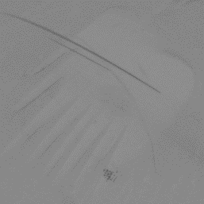
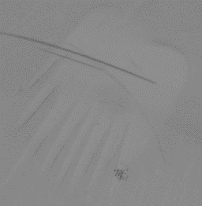
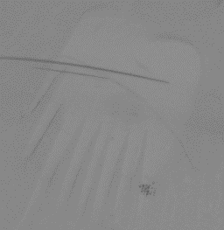
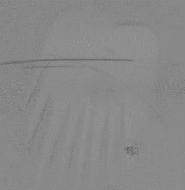
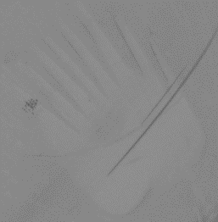
方法
实验
总结
后续工作
1.2 预实验(Kernel Bank制作)
以皇冠中心为轴，360度每隔10度旋转并截取一张刚好容下皇冠的图作为Kernel Bank。漩涡同理。
按规则旋转截取
0° 10° 20° 30° 40°
50° 60° 70° 80° 90°
组合
···
共36张
每张旋转10°
100° 110° 120° ··· 350°
Kernel Bank

Slide 6
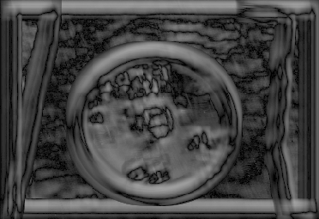
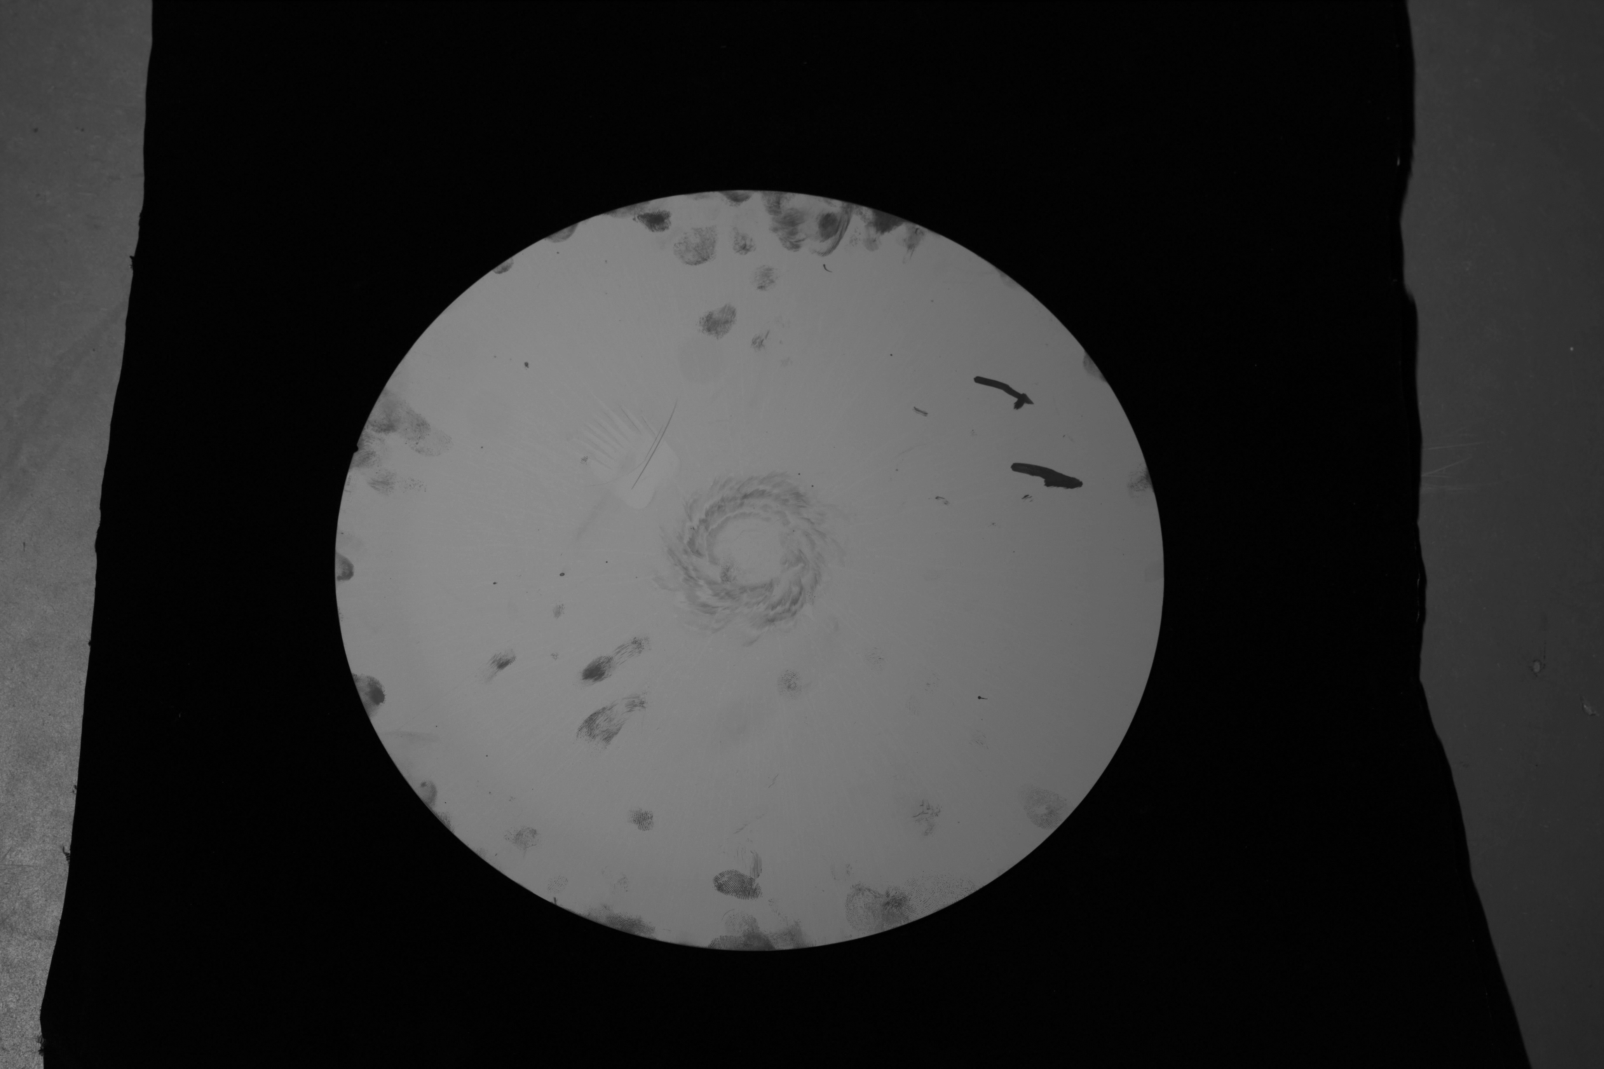
方法
实验
总结
后续工作
1.3 预实验(原始图片直接计算像素互相关)
共36张
每张旋转10°
Kernel Bank
Normxcorr2(Each_Kernel,Test Img)
即便污渍相同方向，互相关极值也不明显，无法区分
Test Img

Slide 7
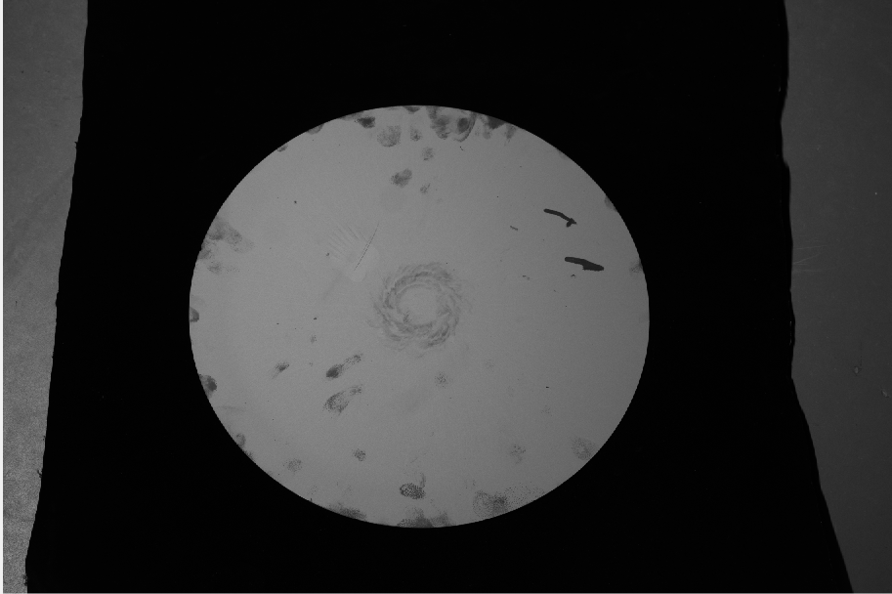
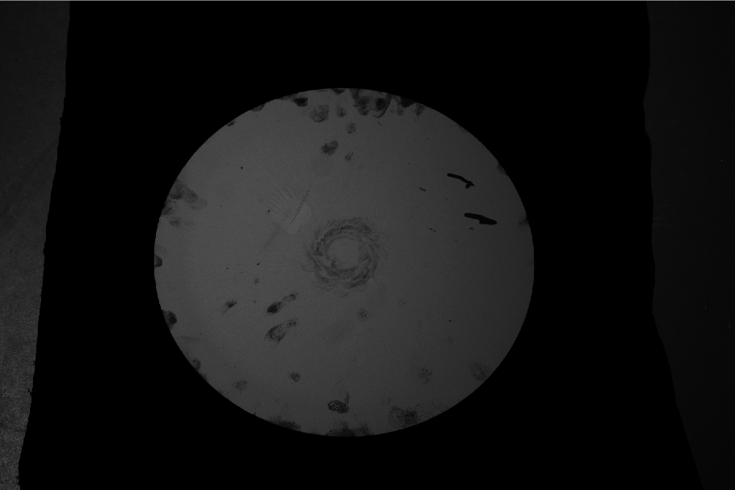
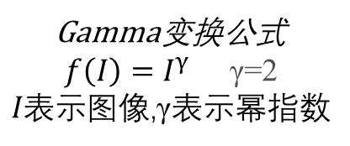
方法
实验
总结
后续工作
1.4 方法(Gamma变换)
Gamma变换公式
$f\left(I\right)=I^{γ}$ γ=2
$I表示$图像,γ表示幂指数
目的：调节图像对比度，
减少光照对图像的影响。
效果：当γ>1时，图片整体会变暗。
在高灰度值区域(皇冠)，动态范围变大，对比度增强。
γ =2
Notes:
本PPT制作者公众号壹课，强烈谴责资料盗用

Slide 8
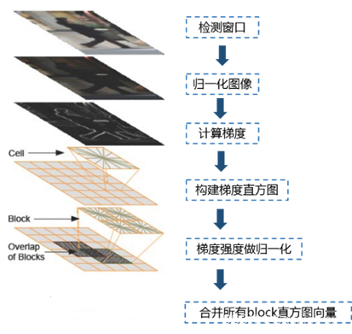
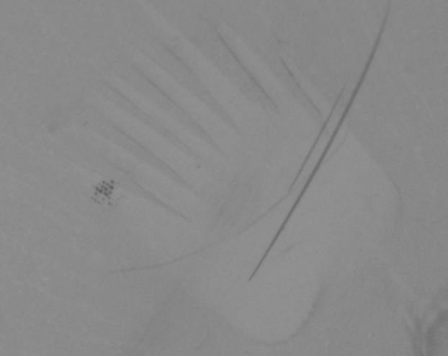
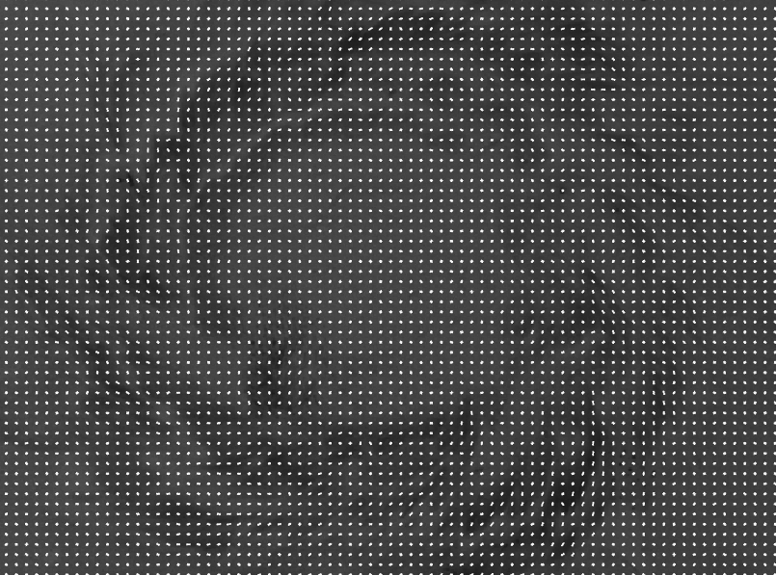
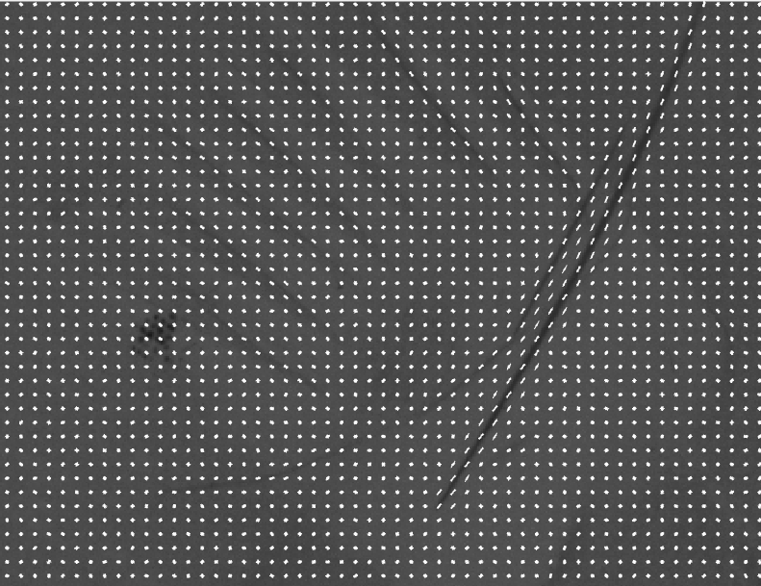
方法
实验
总结
后续工作
1.5方法(HOG变换[1])
HOG特征将4×4的像素作为一个cell，然后再以2×2个cell作为一个block。一个cell有一个梯度方向直方图，包含9个数值，一个block就有4个梯度方向直方图，拼接成长度为36的向量.
HOG变换
Image的shape:(width,height)
目标区域的HOG特征可视化
不具有旋转和尺度等变性
HOG Feature的shape:
(36,width/8-1,height/8-1)
[1]Dalal N, Triggs B. Histograms of oriented gradients for human detection[C]//2005 IEEE computer society conference on computer vision and pattern recognition (CVPR'05). Ieee, 2005, 1: 886-893.
Notes:
本PPT制作者公众号壹课，强烈谴责资料盗用

Slide 9
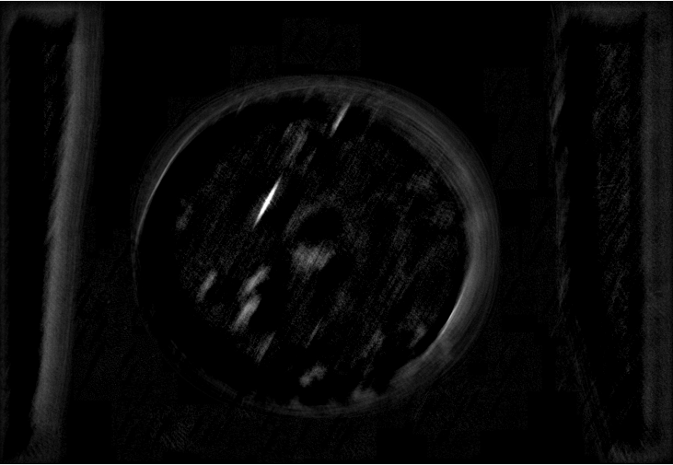
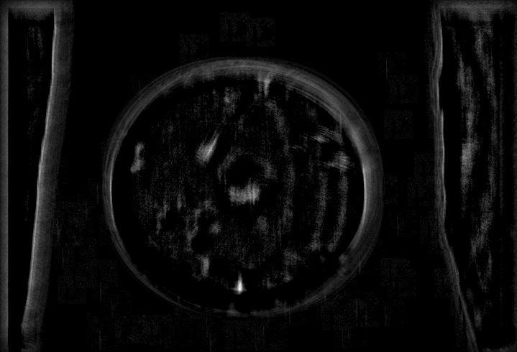
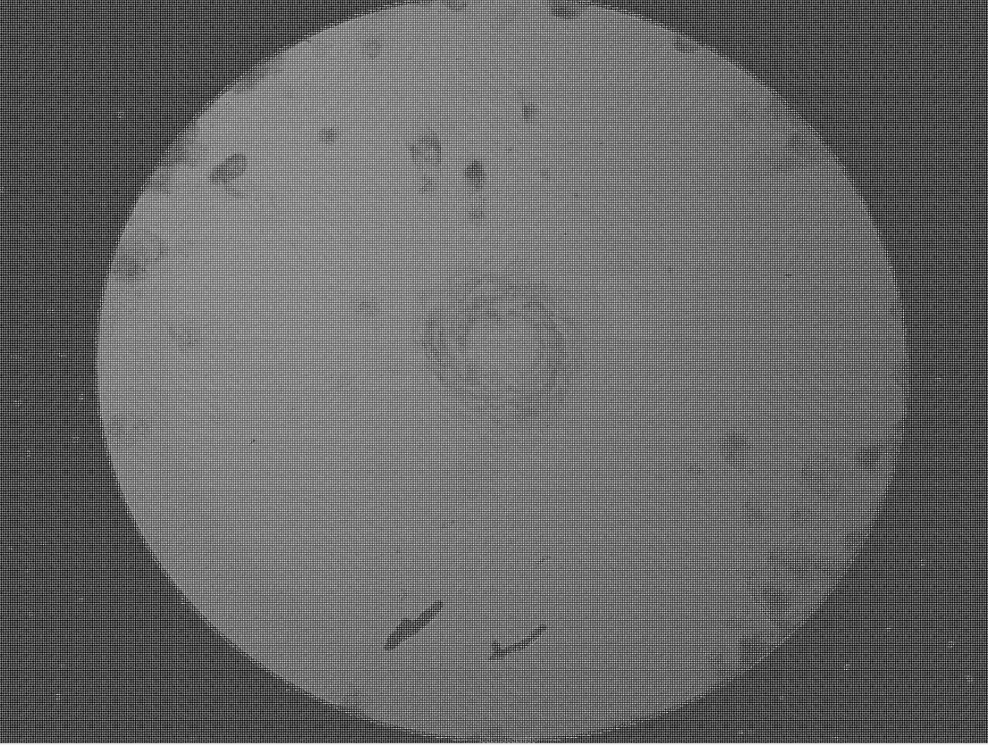
方法
实验
总结
后续工作
1.6 (方法)HOG特征的旋转互相关
Each Kernel
scale resize
[0.8,1,12]
HOG transform
Kernel Bank
Each kernel HOG
0°且缩放比为1的kernel的相关性最大，
相关性大于阈值alpha(8)的为正样本
Normxcorr2(Each kernel HOG, Test HOG)
HOG transform
其余36*3-1张,互相关均低于阈值，
为负样本
Test HOG
Test Image
Notes:
本PPT制作者公众号壹课，强烈谴责资料盗用

Slide 10
Part.02
实验
Notes:
本PPT制作者公众号壹课，强烈谴责资料盗用

Slide 11
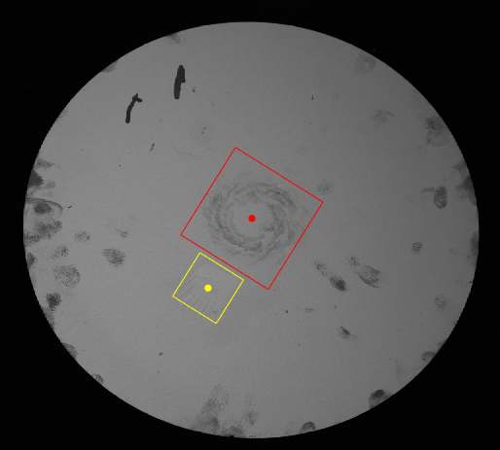
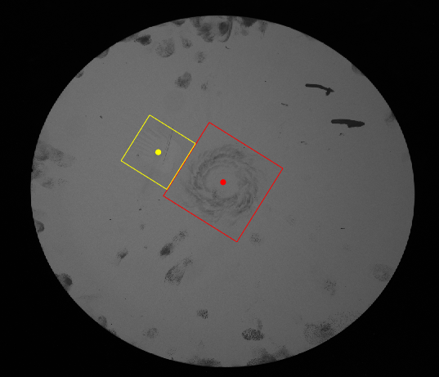
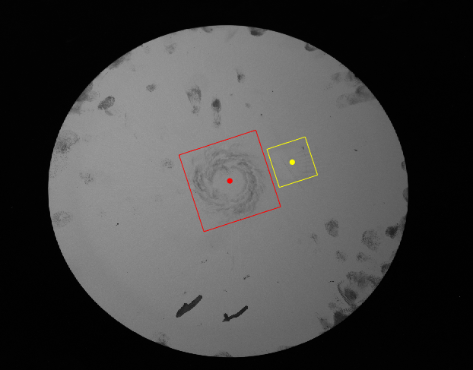
方法
实验
总结
后续工作
实验可视化结果
图6
图7
图8

Slide 12
方法
实验
总结
后续工作
实验结果数据
Whirlwind(漩涡)
Crown(皇冠)
6,7,8 这三张图的Whirlwaind和Crown旋转角度相同，表明6、7、8很可能是由图1旋转目镜得来的

Slide 13
Part.04
Part.03
总结和后续工作
Notes:
本PPT制作者公众号壹课，强烈谴责资料盗用

Slide 14
方法
实验
总结
后续工作
Hog提取的表征要比原始图片好，
且相比SIFT更适合带边缘的整体性特征。
总结和
展望
互相关没有训练参数，
比深度学习和SVM更适合极小数据量，
不需要NMS亦能实现多目标检测，
不容易造成false positive
实现了能够判别中心点、尺度和方向的污渍检测
探索预抽取Kernel Bank Embedding或多线程加速等算法
Notes:
总的来说，我们在三个不同的数据集下和五种现有方法进行对比，并且提出了新型的小样本图像识别方法，在相同设置和基准下超过了所选择的五种算法

Slide 15
谢谢各位老师指正
谢谢老师批评指正
中山大学信息工程学院
中山大学计算机学院
刘克钊：22214375
刘祎铭：22214502
Notes:
谢谢各位老师和助教们批评指正

Slide 16
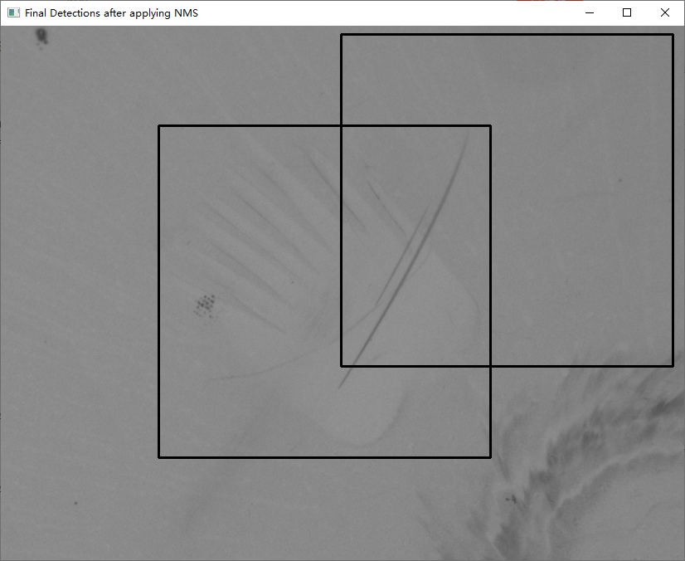
方法
实验
总结
后续工作
1.3 HOG+SVM通用目标检测算法
优点：
1.能检出皇冠
2.通用性强
3.比深度学习更适合小样本
缺点：
1.划窗法速度极慢且难调用底层加速
2.有训练参数，还是需要手工制作大量正负样本，调参比较耗时
3.容易产生false positive

